Slide 1

নেটওয়ার্কিং ডিভাইস:
সংযোগের মূল চালিকাশক্তি

Slide 2
বাড়ির কাজ (Homework) 🏠
অ্যাসাইনমেন্ট: তোমার স্কুলের আইসিটি ল্যাবে যদি ১০টি কম্পিউটার নতুন করে সেটআপ করতে হয়, তবে তুমি কোন টপোলজি বেছে নেবে এবং কেন? যুক্তি সহ একটি চিত্র এঁকে আনবে।

Slide 3




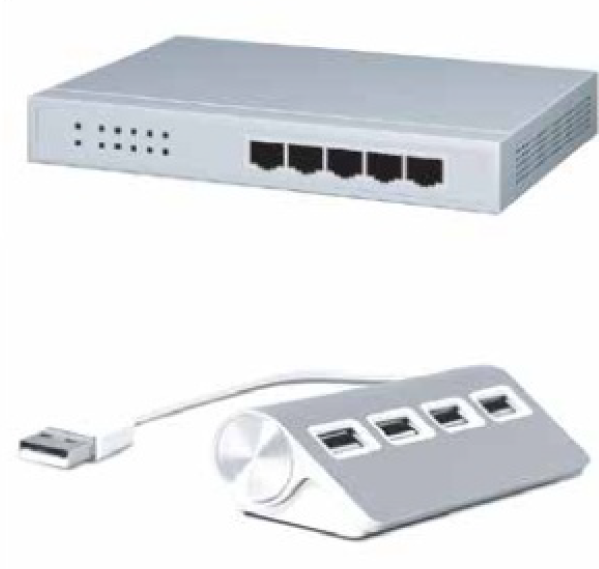
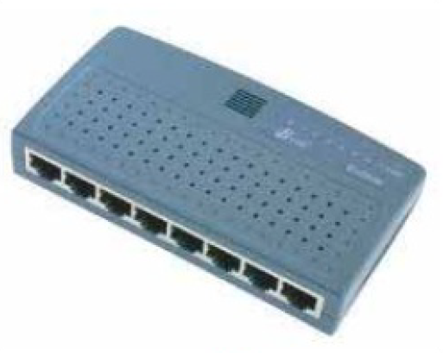
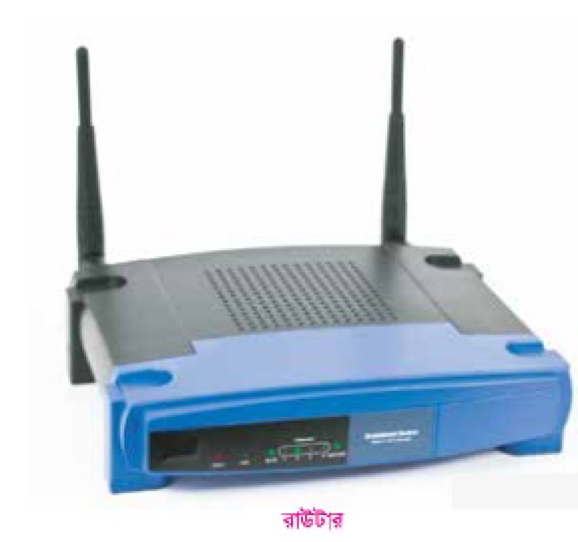
নেটওয়ার্ক হার্ডওয়্যারের শ্রেণিবিন্যাস
হাব (Hub)
সুইচ (Switch)
রাউটার (Router)
সবচেয়ে সাধারণ ডিভাইস। এটি ডেটা সব কম্পিউটারে একবারে পাঠিয়ে দেয়।
বুদ্ধিমান ডিভাইস। এটি সরাসরি নির্দিষ্ট গন্তব্যে ডেটা পাঠায়।
একাধিক নেটওয়ার্কের মধ্যে সংযোগ তৈরি এবং পথ নির্ধারণ করে।

Slide 4

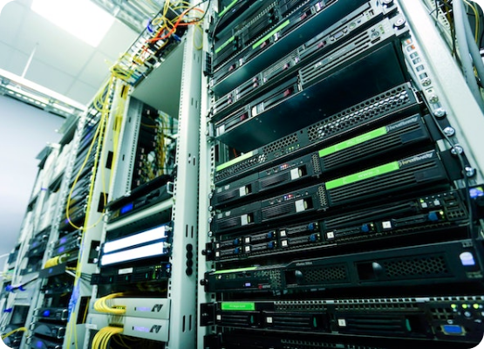
হাব বনাম সুইচ: বুদ্ধিমত্তার তফাত
হাব একটি ব্রডকাস্ট ডিভাইস, যা ডেটা সবার কাছে পাঠায়। ফলে নেটওয়ার্কে জ্যাম তৈরি হয়।
অন্যদিকে, সুইচ প্রতিটি ডিভাইসের 'ম্যাক অ্যাড্রেস' মনে রাখতে পারে।
সুইচ ডেটা সংঘাত (Collision) কমায়।
এটি ব্যক্তিগত ডেটা নিরাপত্তা বজায় রাখে।
দ্রুতগতির নেটওয়ার্কের জন্য সুইচ অপরিহার্য।

Slide 5
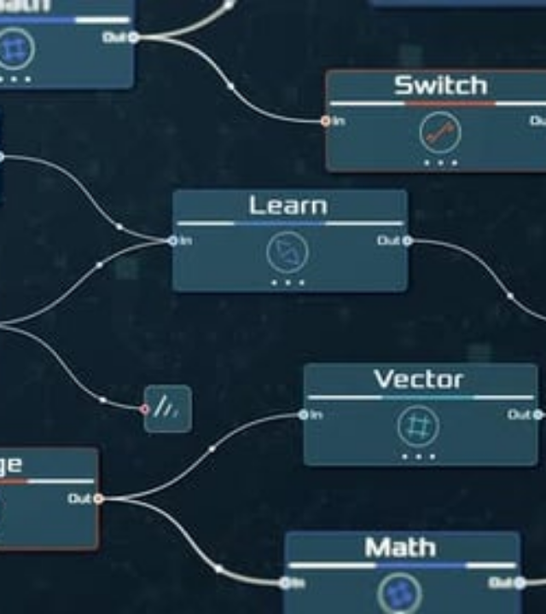
রাউটার: ইন্টারনেটের গেটওয়ে
রাউটার হলো নেটওয়ার্কের "ট্রাফিক পুলিশ"। এটি ডেটা প্যাকেটগুলোকে সবচেয়ে ছোট এবং দ্রুততম পথে গন্তব্যে পৌঁছে দেয়।
প্রধান কাজসমূহ:
ফায়ারওয়াল এবং নিরাপত্তা প্রদান।
ল্যান (LAN) ও ওয়ান (WAN)-এর মধ্যে সংযোগ।
একাধিক ডিভাইসে আইপি বণ্টন করা।

Slide 6



মডেম এবং ল্যান কার্ড (NIC)
মডেম (Modem)
ল্যান কার্ড (NIC)
অ্যানালগ সংকেতকে ডিজিটাল এবং ডিজিটাল সংকেতকে অ্যানালগ সংকেতে রূপান্তর করে। এটি ইন্টারনেটে সংযোগ দেয়।
এটি কম্পিউটারের ভেতরে থাকে। নেটওয়ার্কের সাথে যুক্ত হওয়ার জন্য এটি প্রতিটি কম্পিউটারের "পাসপোর্ট" স্বরূপ।

Slide 7

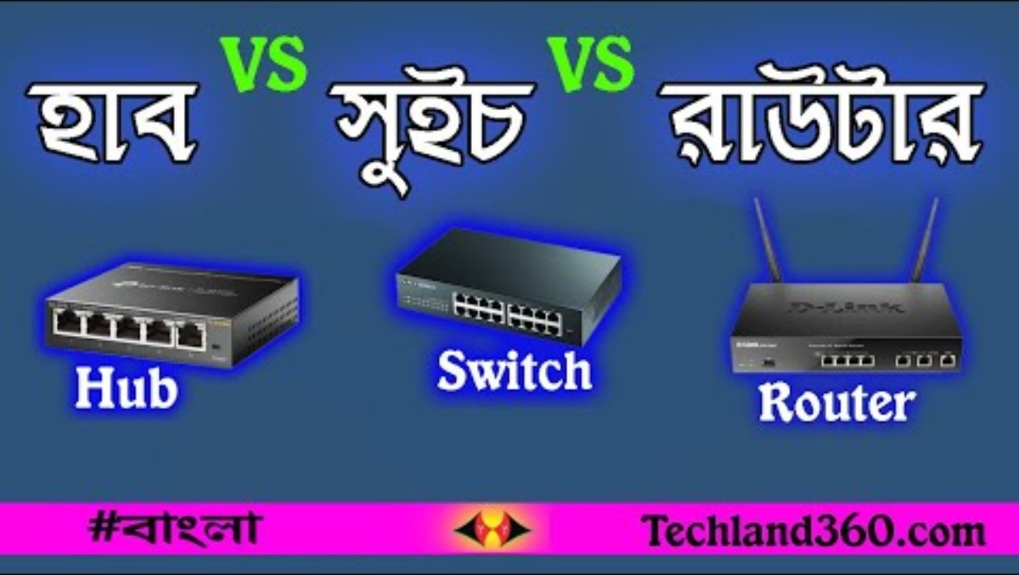

ভিডিও টিউটোরিয়াল: একটি ডেটা প্যাকেটের যাত্রা
ক্লিক করুন: ডিভাইসগুলো কীভাবে সমন্বয় করে

Slide 8
নেটওয়ার্কিং ডিভাইসের তুলনামূলক চিত্র
ডিভাইস | লেয়ার (OSI) | ঠিকানা পদ্ধতি | বুদ্ধিমত্তা
হাব (Hub) | ফিজিক্যাল লেয়ার | নেই (ব্রডকাস্ট) | অত্যন্ত কম
সুইচ (Switch) | ডেটা লিঙ্ক লেয়ার | ম্যাক (MAC) অ্যাড্রেস | মাঝারি (স্মার্ট)
রাউটার (Router) | নেটওয়ার্ক লেয়ার | আইপি (IP) অ্যাড্রেস | উচ্চ (অত্যন্ত স্মার্ট)
মডেম (Modem) | ফিজিক্যাল / ডেটা লিঙ্ক | সিগন্যাল কনভার্সন | বিশেষায়িত

Slide 9
ঝটপট কুইজ: প্রথম রাউন্ড
১. প্রশ্ন: কোন ডিভাইসকে নেটওয়ার্কের "ট্রাফিক পুলিশ" বলা হয়?
২. প্রশ্ন: সুইচ কি প্রতিটি কম্পিউটারের ম্যাক অ্যাড্রেস চিনতে পারে?
৩. প্রশ্ন: NIC এর পূর্ণরূপ কী?
৪. প্রশ্ন: মডুলেশন এবং ডিমডুলেশন কোন ডিভাইসের কাজ?

Slide 10
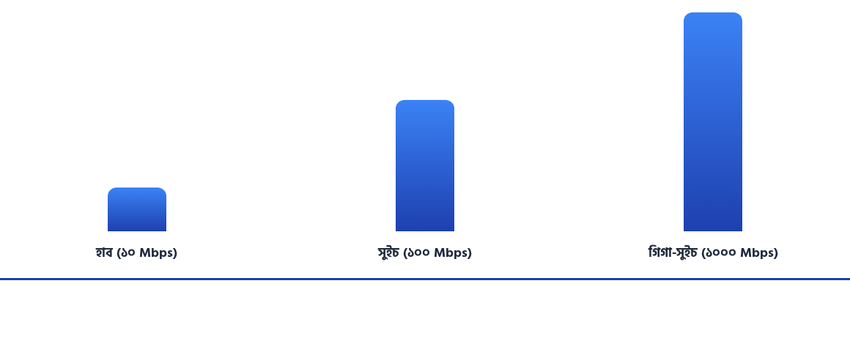
পোর্টের গতি এবং ব্যান্ডউইথ সক্ষমতা
আধুনিক সুইচগুলো হাবের তুলনায় শতগুণ বেশি গতি প্রদানে সক্ষম।

Slide 11

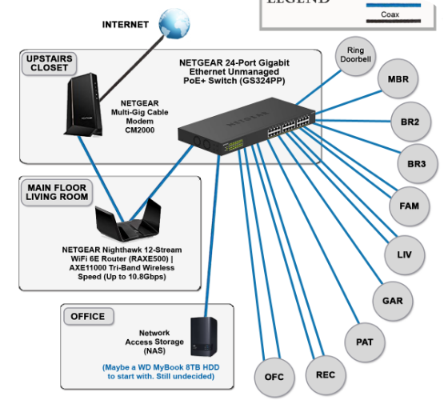

প্রশ্নোত্তর এবং বাড়ির কাজ
?
কারো কোনো প্রশ্ন আছে?
আজকের বাড়ির কাজ:
তোমার বাড়ির বা স্কুলের জন্য একটি নেটওয়ার্ক ডায়াগ্রাম আঁকো। সেখানে মডেম, রাউটার এবং সুইচের অবস্থান চিহ্নিত করো।

Slide 12



Image Sources
https://www.cablify.ca/wp-content/uploads/2023/02/Electrical-work-for-IT-rooms.jpg
Source: www.cablify.ca
https://elements-resized.envatousercontent.com/elements-video-cover-images/d2ad552c-4f3c-4a3e-ab84-47f4a418dfd2/video_preview/video_preview_0000.jpg?w=500&cf_fit=cover&q=85&format=auto&s=82ce6dea1bb90e962c093aadf888c5c8bbf45849ae980a9465e0cb07395ccb3b
Source: elements.envato.com
https://i.redd.it/qvtkw5kz5gqa1.png
Source: www.reddit.com

